Slide 1

8일차
김연홍(k3701@x-lution.com)

Slide 2

6장 물리적 데이터베이스 모델링
1. 인덱스 적용 시 고려 사항
1-1. 인덱스 정의 시 알아두어야 하는 기본 사항.
1-1. 예제를 통한 인덱스의 적용.
1-2. 인덱스 적용 시 고려사항.
2. Trigger 정의
2-1. 트리거에 대한 정의.
2-2. 트리거 정의를 위해 알아두어야 할 사항.
3. Trigger 활용
3-1. 트리거 활용 예제.

Slide 3
6장. 물리적 데이터베이스 모델링
1. 인덱스 적용시 고려사항
1-1. 인덱스 정의 시 알아두어야 하는 기본 사항
1) 기본키(Primary Key)
: 기본키를 설정하면 해당 컬럼에 유니크(Unique)한 클러스터드 인덱
스가 기본적으로 만들어 진다.
2) 포린키(Foreign Key)
: 포린키는 두 테이블간 조인의 조건으로 자주 사용되어지는 컬럼이
지만 기본적으로 인덱스가 만들어지지는 않는다.
3) 유니크(Unique) 제약조건
: 유니크 제약조건을 정의하면 해당 컬럼에 유니크(Unique)한 넌 클
러스터드 인덱스가 만들어 진다.
4) 인덱스 페이지의 채우기 비율
: 데이터의 입력, 수정, 삭제가 많은 테이블의 경우 페이지 채우기 비
율을 정의해서 페이지 스플릿(Split)현상을 최소화 하는 것이 좋다.

Slide 4
5) 인덱스 페이지 조각 모음과 재생성
DBCC INDEXDEFRAG(PUBS, SALES, TITLEIDIND)
CREATE INDEX TITLEIDIND ON SALES ( TITLE_ID)
WITH DROP_EXISTING
DBCC DBREINDEX(SALES, TITLEIDIND, 85)
데이터베이스 유지관리 계획 마법사를 이용하여 이를 자동화 할 수
있다.
6) 인덱스 페이지의 크기 비교
: 인덱스가 설정되는 컬럼에 따라 다르지만 클러스터드 인덱스는 일반
적으로 테이블 크기에 약 5 ~ 10%의 추가공간을 필요로 하며 넌 클
러스터드 인덱스는 10 ~ 20%남짓 추가 공간을 필요로 한다.
7) 데이터 입력시의 성능비교
: 데이터 입력시의 성능은 넌 클러스터드 인덱스가 클러스터드 인덱스
보다 좋다.

Slide 5
1-2. 예제를 통한 인덱스의 적용
예제1) 우편번호 테이블
우편번호
1. 데이터 사용량 분석
2. 조회의 유형은?
3. 인덱스는 어떤 컬럼에? 4. 인덱스의 유형은?
우편번호
인덱스?
시도명
구군명
읍면동명
나머지번지범위
<<참고>>
LIKE 키워드 사용
우편번호.mdb(엑세스 파일 활용) 참조

Slide 6
예제2) 회원 테이블
회원
1. 데이터 사용량 분석
2. 회원ID 컬럼에 클러스터드 인덱스 설정과
회원ID,비밀번호 컬럼에 넌 클러스터드 인덱스
설정 비교
회원번호
회원ID
비밀번호
이름
주민번호
전화번호
핸드폰번호
이메일
우편번호
주소
취미
등록일
2.1 회원ID 컬럼에 클러스터드 인덱스 설정
회원ID, 비밀번호 컬럼은 15 byte로 가정
회원 테이블의 각 컬럼당 20 byte로 가정
12개의 컬럼 * 20byte = 240byte
==> 1 Record 당 240 byte
1 page = 33 Record 저장
1,000만명의 회원데이터를 저장한다고 가정할 경
우 총 303,030개의 데이터페이지가 필요.
Index Root
1개
Index Page (Non Leaf Level)
1개의 Index Page에 537개의
Record 저장
2개
…………………
564개
………………
303,030개
Data Page (Index Leaf Level)

Slide 7
예제2) 회원 테이블
회원
2.2 회원ID, 비밀번호 컬럼에 넌 클러스터드 인덱스 설정
회원ID, 비밀번호 컬럼은 15 byte로 가정
회원 테이블의 각 컬럼당 20 byte로 가정
12개의 컬럼 * 20byte = 240byte
==> 1 Record 당 240 byte
1 page = 33 Record 저장
1,000만명의 회원데이터를 저장한다고 가정할 경
우 총 303,030개의 데이터페이지가 필요.
하나의 인덱스 페이지에 268개의 레코드 저장
회원번호
회원ID
비밀번호
이름
주민번호
전화번호
핸드폰번호
이메일
우편번호
주소
취미
등록일
Index Root
1개
……
139개
…………………
37,313개
Index Page (Index Leaf Level)
………………
303,030개
Data Page

Slide 8
예제3) 판매 테이블
판매
판매번호
1. 데이터 사용량 분석
2. 조회의 유형은?
3. 인덱스는 어떤 컬럼에? 4. 인덱스의 유형은?
회원ID
상품코드
판매일자
:
:
:
인덱스?

Slide 9
1-3. 인덱스 적용시 고려사항
1) 포린키(Foreign Key)에 인덱스를 부여하는 것을 적극적으로 고려하자.
2) 기본키가 두개 이상의 컬럼으로(복합키) 구성된 경우에는 기본키 컬
럼의 순서를 고려하자.
3) 데이터의 사용량을 분석해야 한다.
4) 하나의 테이블에 들어가는 컬럼의 숫자는 가급적이면 많아야 10개 내
외가 될 수 있도록 디자인 하자.
5) 파일 그룹의 사용

Slide 10
2. 트리거(Trigger) 정의
2-1. 트리거에 대한 정의
: 트리거는 자동으로 실행되는 프로시저의 한 형태로서 테이블에 데이터가
입력, 수정, 삭제되어질 때 다른 테이블에 연관된 작업을 정의하기 위한 목
적으로 사용되어 지며 데이터 무결성 등을 확인하는 용도로도 사용되어
질 수 있다. 트리거는 트랜잭션의 일부로 동작된다.
2-1-1. 트리거의 필요성
: 트리거는 테이블이나 뷰를 통해 데이터가 입력, 수정, 삭제될 경우 자동으
로 실행되어 지기 때문에 연관된 작업을 처리하는데 있어서 여러 번 프로
시저를 호출해서 실행하거나 여러 번 SQL명령을 실행할 필요가 없기 때문
에 사용하는 입장에서의 복잡성을 줄일 수 있다.
프로젝트 수행시 개발자나 프로그래머들이 복잡한 업무를 숙지하지 않아
도 되기 때문에 프로젝트를 안정적으로 수행할 수 있는 장점이 있다.

Slide 11
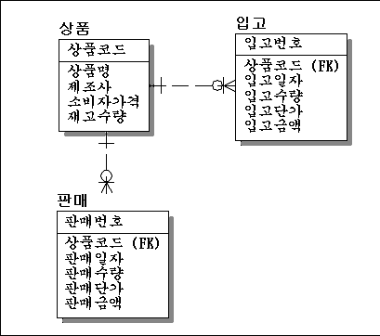

Slide 12
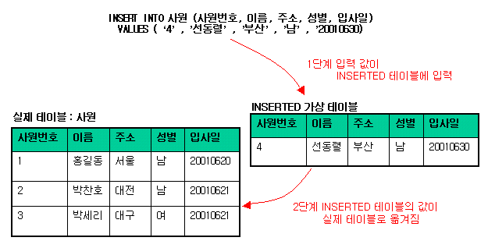
2-2. 트리거 정의를 위해 알아두어야 할 사항
2-2-1. 가상의 논리적인 테이블
1) 가상의 논리적인 테이블( INSERTED, DELETED )
: 테이블이나 뷰는 INSERTED와 DELETED라는 가상의 논리적이 테이블을
가지고 있다.
데이터가 입력 수정 삭제되어질 때 입력, 수정, 삭제되는 데이터는 우선 가
상의 논리적인 테이블에 위치하게 되고 그 내용이 테이블에 반영되어 지게
된다.
가상의 논리적인 테이블은 테이블이나 뷰와 같은 구조를 가지며 트랜잭션
내에서만 존재하기 때문에 실제로 존재하지는 않는다.
2) 데이터 입력 프로세스
: 테이블이나 뷰에 데이터를 입력
하면 입력한 데이터가 테이블에
직접 입력 되어지는 것이 아니고
INSERTED라는 가상의 논리적
인 테이블에 데이터가 먼저 들어
오고 INSERTED테이블의 내용이
테이블에 반영되어 진다.

Slide 13
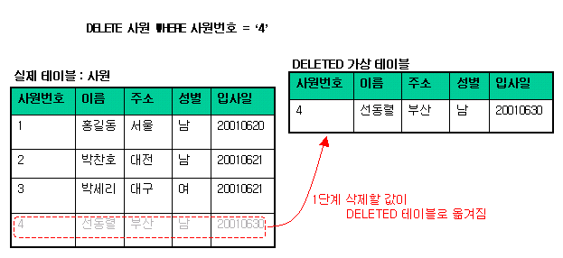
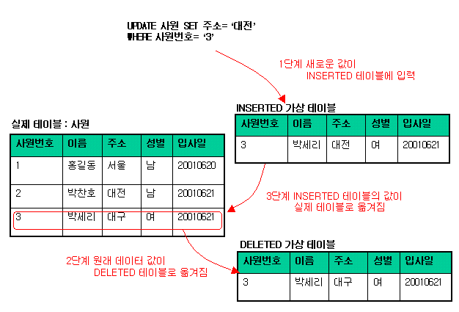
3) 데이터 삭제 프로세스
: 테이블이나 뷰를 통해 데이터
를 삭제하면 삭제의 대상이 되
는 데이터가 DELETED테이블
에 옮겨지고 트랜잭션이 끝나
면 DELETED테이블도 없어지
기 때문에 데이터가 삭제된다.
4) 데이터 수정 프로세스
: 테이블이나 뷰를 통해 데이터
를 수정하면 수정의 대상이 되
는 데이터가 DELETED테이블
에 옮겨지고 새로운 값이 INS
ERTED테이블에 들어온 다음
테이블에 반영되기 때문에
데이터가 수정된다.

Slide 14
2-2-2. 트리거의 종류
: 트리거는 트랜잭션의 일부로 동작하며 실제 작업이 일어나기 전에 동작하는
트리거를 INSTEAD OF 트리거라고 하고 실제 작업 후에 동작하는 트리거를
AFTER 트리거라고 한다.
1) INSTEAD OF 트리거
: SQL SERVER 2000에 새롭게 포함된 트리거의 유형으로 트랜잭션 내에서
실제 작업이 일어나기 전에 동작하기 때문에 실제 데이터가 입력될 수 없는
뷰를 통해서도 데이터를 입력할 수 있는 장점이 있다.
( 오라클에서는 BEFORE 트리거라고 한다. )
WITH CHECK OPTION이 정의된 뷰에 대해서는 INSTEAD OF 트리거를 만
들 수 없다.
2) AFTER 트리거
: 트랜잭션 내에서 작업을 기준으로 작업 후에 동작하는 트리거로 일반적으
로 사용되는 트리거의 유형이다.

Slide 15
3. 트리거(Trigger) 활용
8일차 강의노트 참조

